Slide 1
사용자 중심 디자인
19-1
P3: Prototyping & Heuristic Evaluation
김해수 김혜인 박혜정 석민창
Team 수고하셨습니다

Slide 2
Project Summary

Slide 3
Project Overview
유기동물에 대한 인식 부족 및 입양률 저조 문제
서비스를 통해 궁극적으로
이루고자 하는 것
진입장벽, 접근성 부족
막연한 두려움
유기동물에 대한 인식 개선 및 직간접적 지원 유도
게임 형태를 통한 진입장벽 완화
열악한 현황
입양 외의 후원 방법 추가
가상-현실을 연결, 유대감 강화

Slide 4

Project Overview
“내 손 안에서 만나는 길 위의 친구들”
Design Objectives
Serendipity를 활용한 만남을 바탕으로 유기동물과의 유대감 형성, 직/간접적 후원과 입양을 장려
게임 형태로 서비스를 제공하여 유기동물이라는 대상에 대한 진입장벽을 완화, 접근성 증가
가상의 캐릭터와 현실의 동물 간의 대응을 통해 현실과의 연결점 제공, 실제 인식 개선으로 이어지도록 유도
반드시 입양이 아니더라도 간접적인 지원 방법들을 제공, 도움을 필요로 하는 유기동물을 위한 크라우드펀딩 플랫폼 제공

Slide 5
Heuristic Evaluation

Slide 6
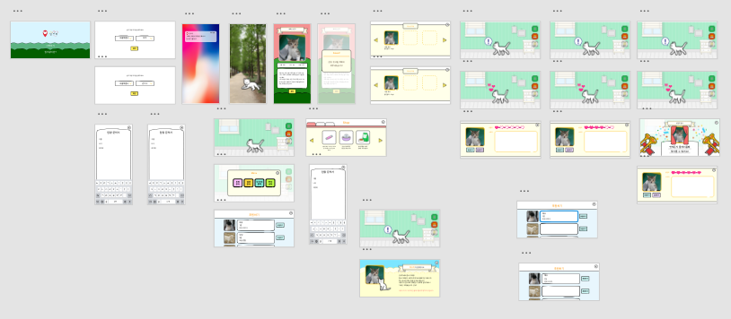
Heuristic Evaluation

Slide 7
Heuristic Evaluation
Adobe XD로 UI 스케치와 간단한 Interaction 구성,
5명의 Evaluator와 Heuristic Evaluation Process 진행
Task Flow 및 시나리오 설명
Think Aloud로 모바일 프로토타입과 스케치 평가
Usability Problem 및 기타 피드백 수집 후 정리

Slide 8
Heuristic Evaluation Results
‘후원하기’ 및 ‘입양하기’ 기능의 어포던스
“' 후원하기 ' 메뉴에서는 실제 후원금 사용 내역을 볼 수 있어야 한다”
“인게임 내 입양문의가 후원하기와 동등한 수준의 어포던스이다.”
“특정 동물을 터치하면 해당 동물이 아니라 후원하기 리스트가 나온다.”
“후원, 입양밖에 버튼이 없는데 둘 다 바로 너무 돈으로 이어지는거 같다”
메뉴 화면에서 비직관적 언어 사용
“' 임시보호 문의' 가 무엇을 의미하는 지 잘 모르겠다”
“Menu UI에서 세부메뉴들이 어떤 내용인지 잘 모르겠다”
“메뉴의 '임시보호 문의', ‘문의 내역’이 어떤 기능일지 감이 잘 안 잡힌다”
입양에 대한 인식
“입양가는 동물의 표정이 너무 슬퍼보인다”
“입양 자체에 대한 긍정적인 인식을 줄 필요가 있다. 근황을 보여주는 것은 어떤가?”

Slide 9
Heuristic Evaluation Results
Shop 기능의 필요성 부족
“숍의 기능이 헷갈린다. 이 플로우에서는 있을 필요가 없다”
“shop에서 정보가 너무 없다(가격 등)”
“shop에서 목록 정리가 잘 안되어 있다.”
동물과의 Interaction
“호감도 상승을 위한 인디케이터가 '!'인 건 직관적이지 않다”
“친밀도가 얼마나 올랐는지 알 수 없다(상세정보에 들어가야 알 수 있다)”
“더 다양한 interaction 방법이 있었으면 좋겠다”
입양 문의서 작성
“입양 문의서에 적을 내용이 더 세부적이어야 한다”
“입양 문의서 작성 화면이 실수 혹은 장난으로 채워질 가능성이 너무 높다”

Slide 10
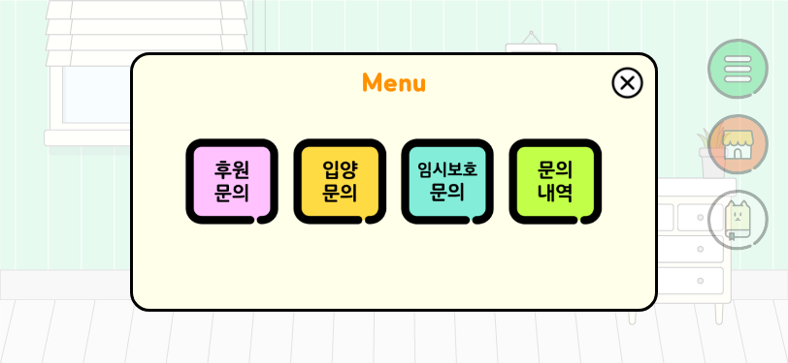
Revised UI
‘후원하기’ 및 ‘입양하기’ 기능의 어포던스
BEFORE
Usability Problem
‘후원’ 및 ‘입양 문의’ 목록이 너무 접근성이 좋은 자리에 위치, 충분히 진지하게 생각하지 못하고 유효하지 않거나 실수로 입양 신청을 유도할 가능성 존재
입양 메뉴의 접근성을 일부 감소, 경고 메시지 등을 활용하여 Error의 가능성 축소
Solution

Slide 11
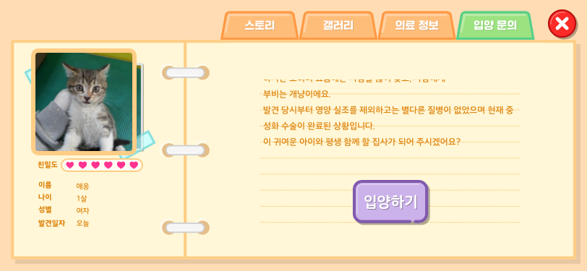
Revised UI
‘후원하기’ 및 ‘입양하기’ 기능의 어포던스
AFTER
Usability Problem
‘후원’ 및 ‘입양 문의’ 목록이 너무 접근성이 좋은 자리에 위치, 충분히 진지하게 생각하지 못하고 유효하지 않거나 실수로 입양 신청을 유도할 가능성 존재
입양 메뉴의 접근성을 일부 감소, 경고 메시지 등을 활용하여 Error의 가능성 축소
Solution

Slide 12
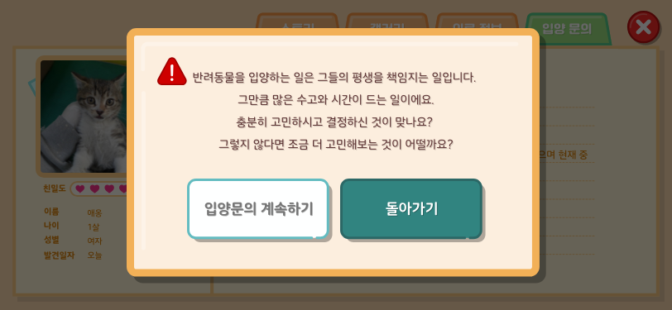
Revised UI
‘후원하기’ 및 ‘입양하기’ 기능의 어포던스
AFTER
Usability Problem
‘후원’ 및 ‘입양 문의’ 목록이 너무 접근성이 좋은 자리에 위치, 충분히 진지하게 생각하지 못하고 유효하지 않거나 실수로 입양 신청을 유도할 가능성 존재
입양 메뉴의 접근성을 일부 감소, 경고 메시지 등을 활용하여 Error의 가능성 축소
Solution

Slide 13
Revised UI
메뉴 화면에서 비직관적 표현
BEFORE
Usability Problem
기본 메뉴의 용어들이 일반 사용자를 고려하지 않은 낯설고 비직관적인 전문가 용어 위주
기존의 ‘메뉴’ 버튼을 ‘설정’ 기능으로 수정, 전문가용 ‘응급 지원’ 메뉴를 별도로 제공
Solution

Slide 14
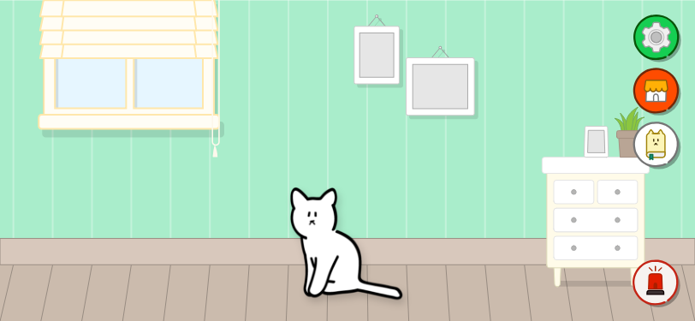
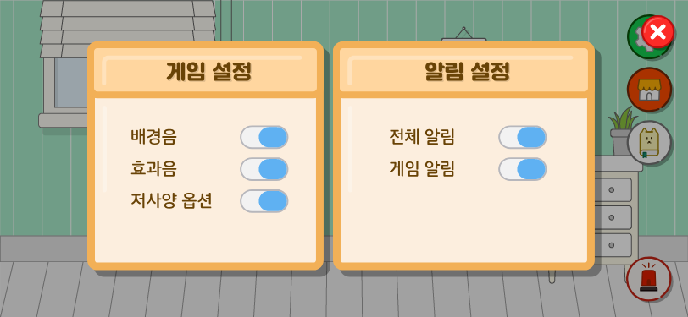
Revised UI
메뉴 화면에서 비직관적 표현
AFTER
Usability Problem
Usability Problem
기본 메뉴의 용어들이 일반 사용자를 고려하지 않은 낯설고 비직관적인 전문가 용어 위주
기존의 ‘메뉴’ 버튼을 ‘설정’ 기능으로 수정, 전문가용 ‘응급 지원’ 메뉴를 별도로 제공
Solution

Slide 15
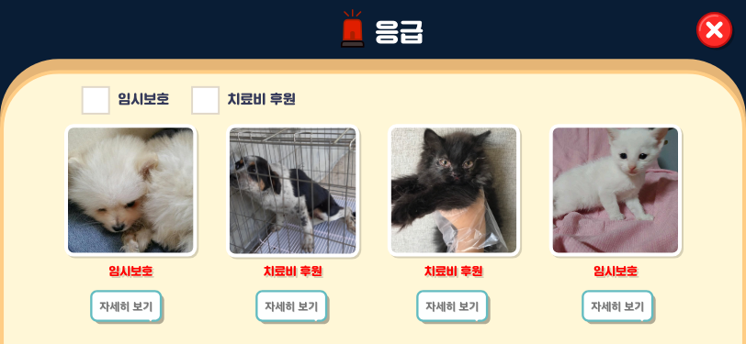
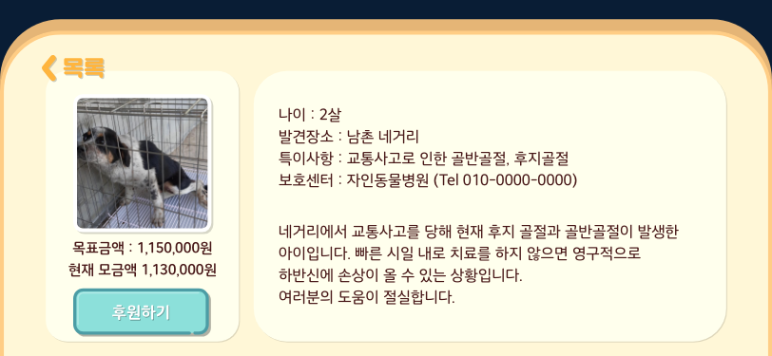
Revised UI
메뉴 화면에서 비직관적 표현
AFTER
Usability Problem
Usability Problem
기본 메뉴의 용어들이 일반 사용자를 고려하지 않은 낯설고 비직관적인 전문가 용어 위주
기존의 ‘메뉴’ 버튼을 ‘설정’ 기능으로 수정, 전문가용 ‘응급 지원’ 메뉴를 별도로 제공
Solution

Slide 16
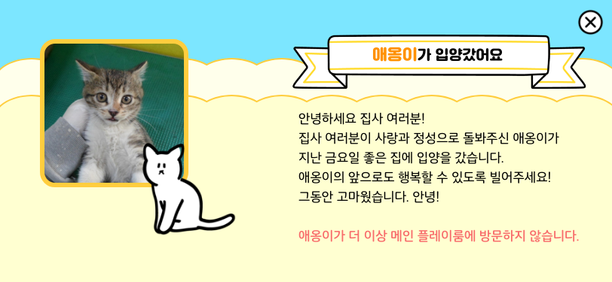
Revised UI
입양에 대한 부정적 표현
BEFORE
Usability Problem
Usability Problem
입양 간 동물에 대해 알려 주는 메시지 인터페이스가 부정적이고 슬픈 이미지
특별한 이미지를 사용하여 사용자로 하여금 ‘특별한 일’이 일어났음을 이해하도록 유도
입양 행위에 대한 긍정적 조명을 통해 입양에 대한 인식 개선
Solution

Slide 17
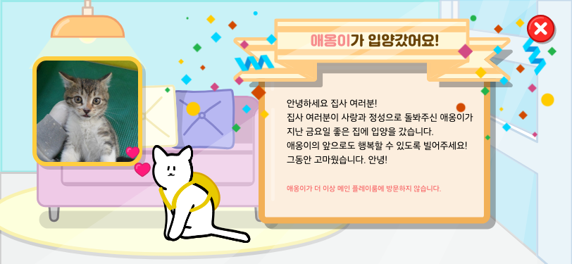
Revised UI
입양에 대한 부정적 표현
AFTER
Usability Problem
Usability Problem
입양 간 동물에 대해 알려 주는 메시지 인터페이스가 부정적이고 슬픈 이미지
특별한 이미지를 사용하여 사용자로 하여금 ‘특별한 일’이 일어났음을 이해하도록 유도
입양 행위에 대한 긍정적 조명을 통해 입양에 대한 인식 개선
Solution

Slide 18
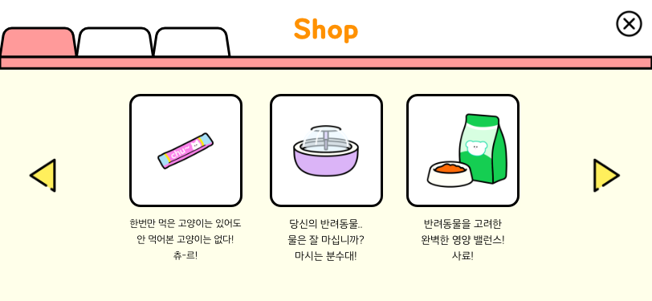
Revised UI
Shop 기능의 필요성 및 체계 부족
BEFORE
Usability Problem
게임의 진행이 너무 쉽기 때문에 과금을 통한 후원을 할 필요성을 느끼지 못했음
Shop 기능의 목적을 일반 후원금 모금으로 확정(이후 버전에서는 명시될 예정), 아이템 종류를 설치형(동물을 키울 때 꼭 필요한 물품들), 꾸미기형(가구), 버프형(소모품)으로 구분하여 게임 시스템 내에서의 필요성 및 유용성을 제공
Solution

Slide 19
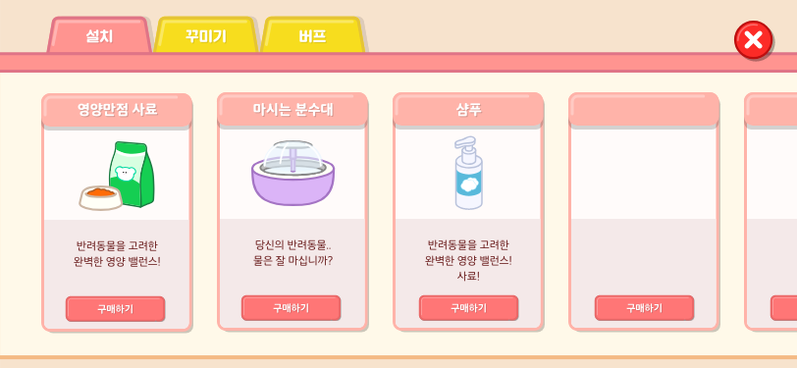
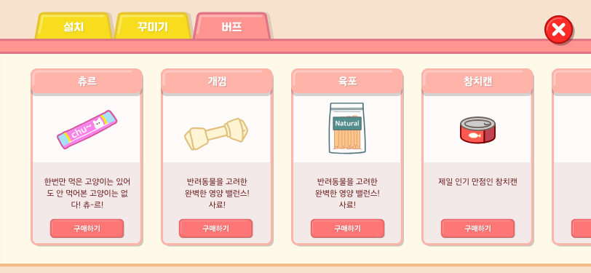
Revised UI
Shop 기능의 필요성 및 체계 부족
AFTER
Usability Problem
게임의 진행이 너무 쉽기 때문에 과금을 통한 후원을 할 필요성을 느끼지 못했음
Shop 기능의 목적을 일반 후원금 모금으로 확정(이후 버전에서는 명시될 예정), 아이템 종류를 설치형(동물을 키울 때 꼭 필요한 물품들), 꾸미기형(가구), 버프형(소모품)으로 구분하여 게임 시스템 내에서의 필요성 및 유용성을 제공
Solution

Slide 20
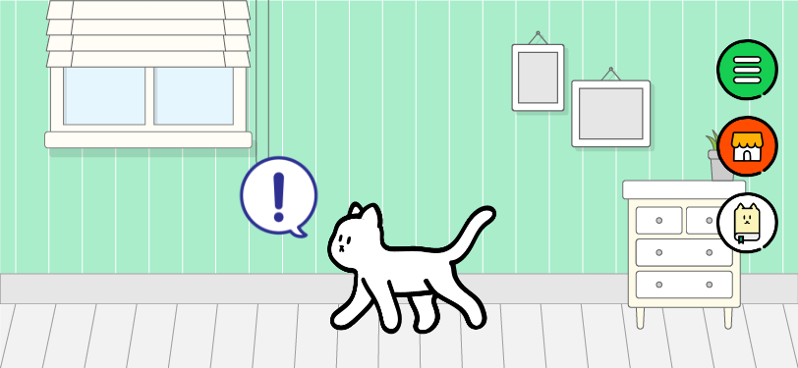
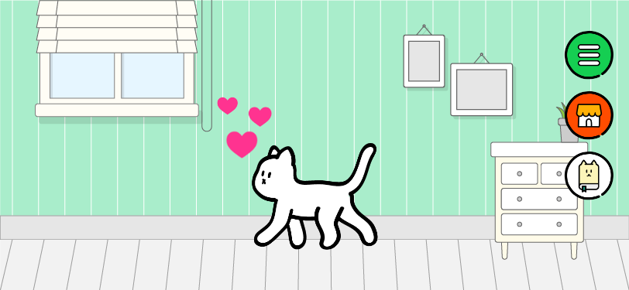
Revised UI
동물과의 Interaction
BEFORE
Usability Problem
친밀도를 올리기 위한 Interaction이 너무 단순하고, 획일화되어 있음
실제로 동물을 관리하거나 함께 관계를 형성한다, 친밀도가 증가했다는 느낌을 주지 않음
Interaction의 방식을 다양화, 사용자가 캐릭터와 친밀도가 높아짐에 따라 새로운 interaction이 해금되는 방식으로 지속적인 관계 발전
Solution

Slide 21
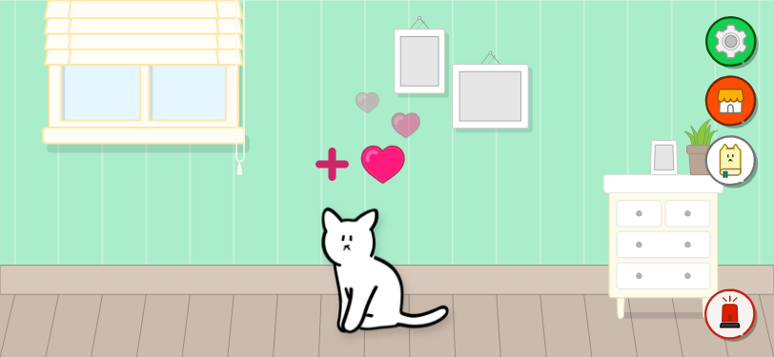
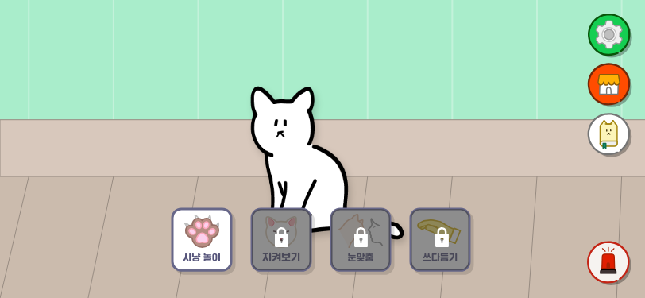
Revised UI
동물과의 Interaction
AFTER
Usability Problem
친밀도를 올리기 위한 Interaction이 너무 단순하고, 획일화되어 있음
실제로 동물을 관리하거나 함께 관계를 형성한다, 친밀도가 증가했다는 느낌을 주지 않음
Interaction의 방식을 다양화, 사용자가 캐릭터와 친밀도가 높아짐에 따라 새로운 interaction이 해금되는 방식으로 지속적인 관계 발전
Solution

Slide 22
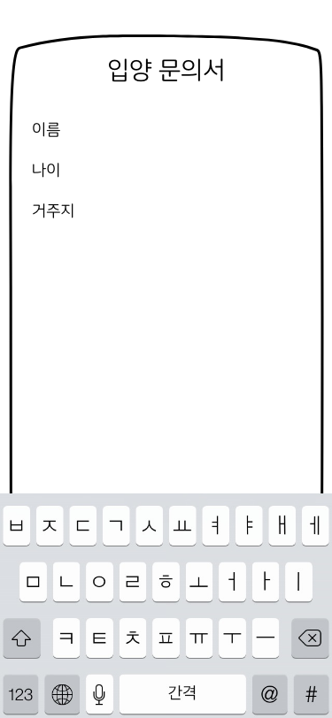
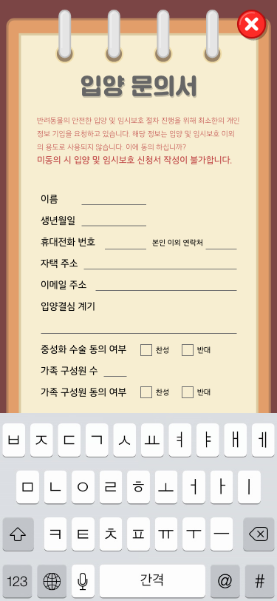
Revised UI
입양 문의서 작성
BEFORE
AFTER
Usability Problem
입양 문의서 인터페이스가 과하게 단순함
입양 문의서 인터페이스를 실제 보호소 입양 문의서 양식에 따라 개선 및 정교화, 일부 Error 및 악의적 작성을 방지
입양 문의 및 후원 문의는 내가 ‘만난 동물들’
목록 내에서 진행하는 것만 시스템적으로 지원
입양 문의서 작성 이후 보호소의 사후 입양 검증 프로세스로 위임
Solution

Slide 23
Prototyping

Slide 24
Prototype Design
최종 결과물
현재 구현 단계
핵심 기능인 유대감 형성 구현 불가
비선형적 interaction 방식을 구현하기 힘듦
게임적 요소 외, screen flow (메뉴 인터랙션 등) 을 구현하는 데 편리
Heuristic Evaluation 후 개발 시간 부족으로 인해
우선 XD로 Working Prototype 구현
개발 난이도 및 작업 분량 증가
근본적으로 Prototyping Tool이 아님
게임이라는 최종 형태에 부합하는 다양한 Interaction 및 조작 방법 포함 가능
단순한 Screen Flow 이상의 실감나는 구현 가능

Slide 25
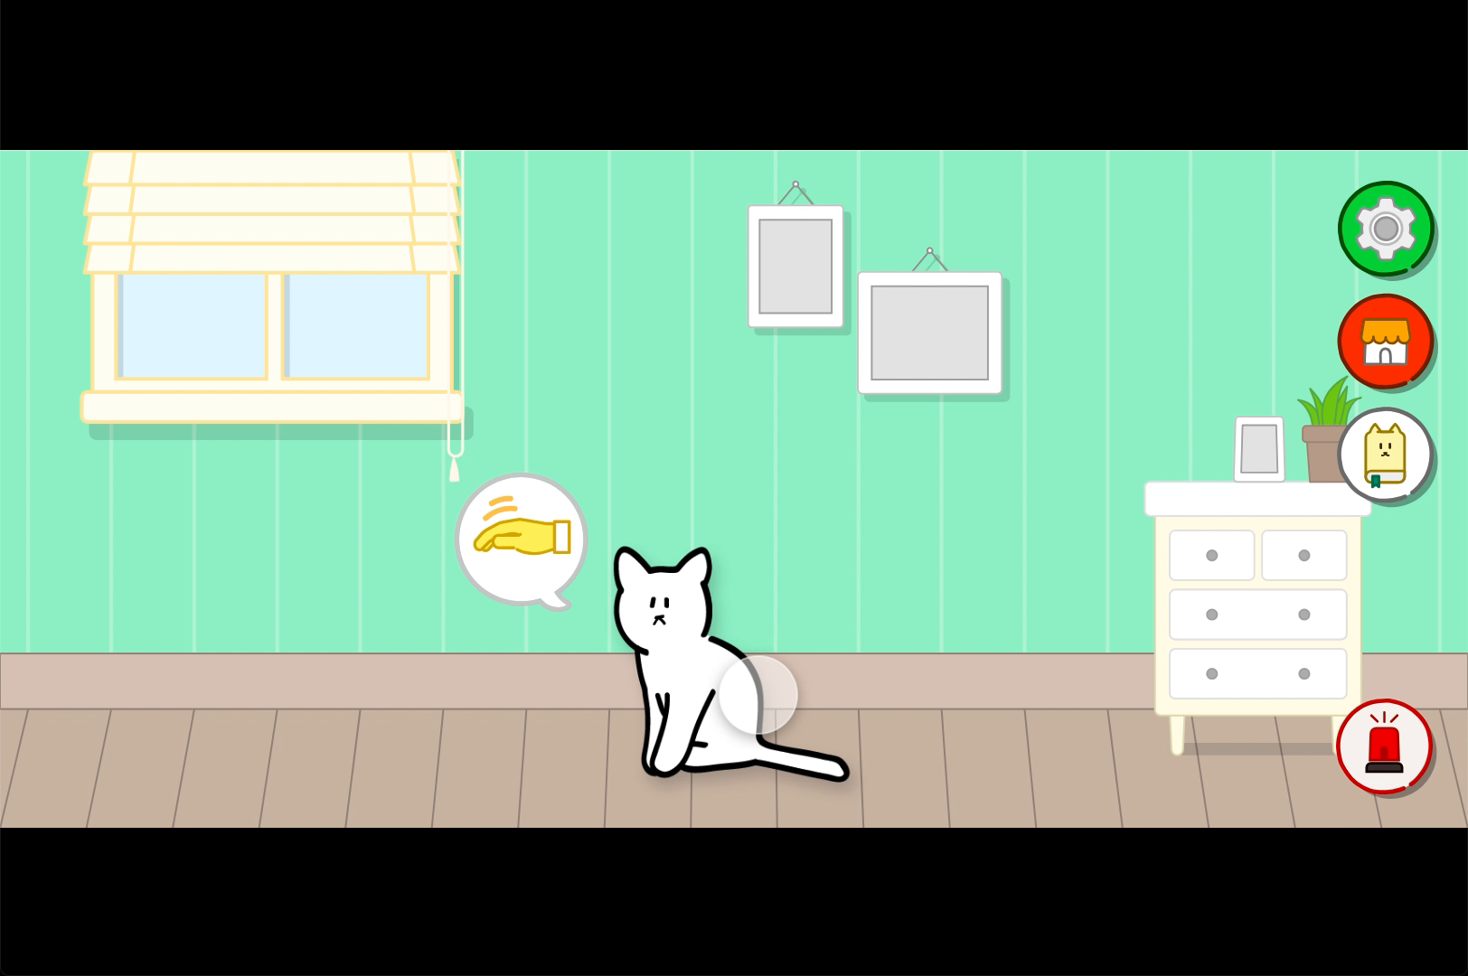
Current Prototype
Task 1. 만난 유기동물과의 유대감 형성
Notes:
플레이룸, 스토리

Slide 26
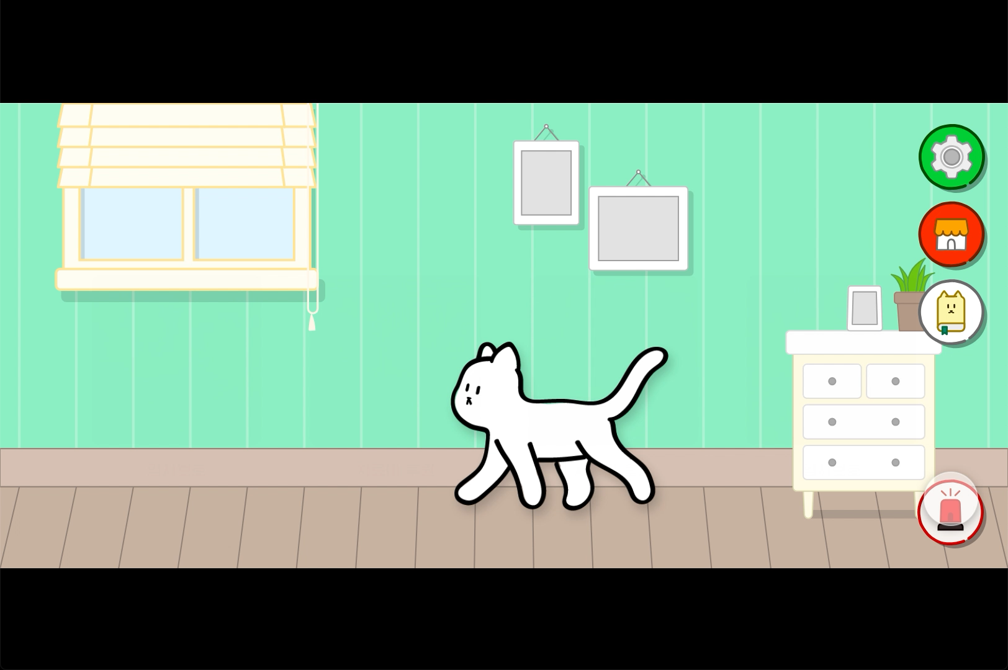
Current Prototype
Task 2. 직/간접적으로 유기동물 후원
Notes:
Shop과 후원탭

Slide 27
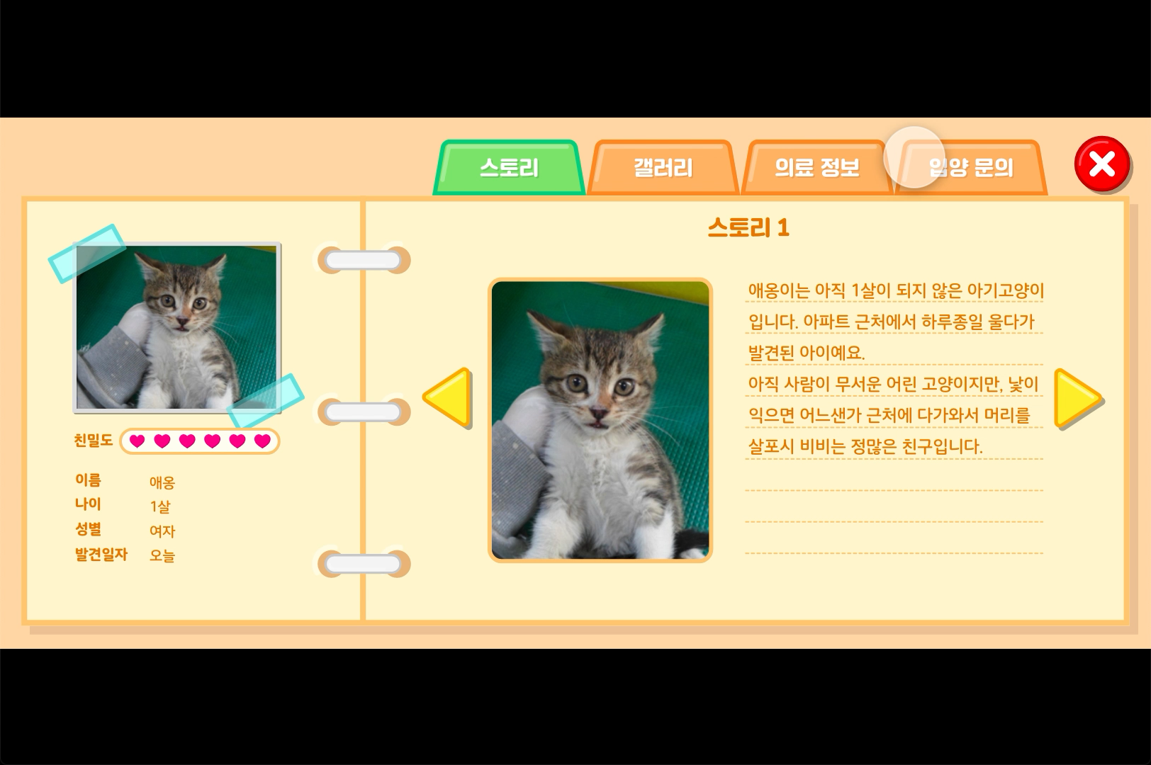
Current Prototype
Task 3. 서비스를 통해 유기동물 입양
Notes:
입양하기 화면까지의 플로우

Slide 28
Q&A

